Slide 1
Klimatska obilježja Azije

Slide 2
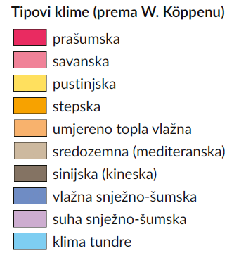
Notes:
Pritiskom na crne kružiće odlazite na slideove koji opisuju pojedinu klimu.
Na idućim slideovima u gornjem desnom kutu bit će prikazan umanjeni slide karte. Klikom na umanjeni prikaz karte ponovno se vraćate na slide s kartom.

Slide 3

Klima tundre
krajnji sjever uz Arktički ocean
južni dio azijskog središta
Vrati se na kartu klimatskih tipova u Aziji i pojasni kako je moguć pojas klime tundre na području oko 30°s.g.š.
Kunlun Shan
Istočnosibirsko gorje –
najhladniji dio Sibira
Notes:
Fotografije prikazuju primjere klime tundre na planinskim područjima. Povezati s izdvojenim dijelovima klime tundre na klimatskoj karti Azije.

Slide 4
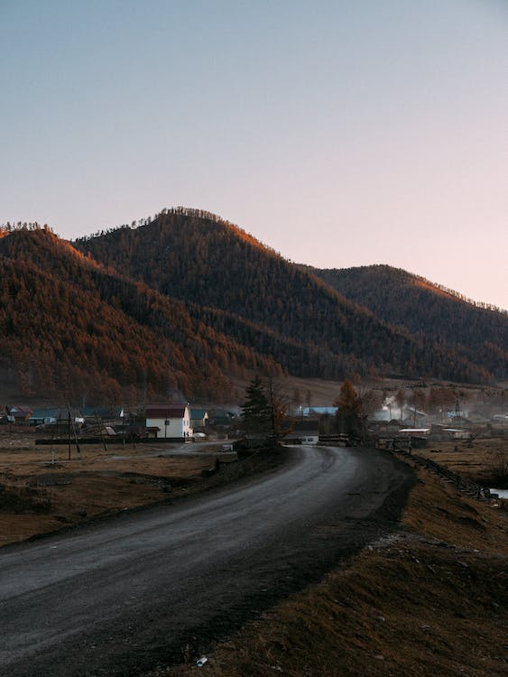
Snježno-šumska klima
pojas tajge
zapadni dio Sibira -> nizine -> vlažniji
istočni dio Sibira -> gorje -> suši
Ongudaj, Rusija
Notes:
Sibirsko selo Ongudaj. Primjer snježno-šumske klime s tajgama.

Slide 5
Pustinje
vruće na jugozapadu, hladne u unutrašnjosti (vruća ljeta i hladne zime)
Prisjeti se što su vadiji i oaze.
Pronađi na karti vruće pustinje u Arabiji.
Pronađi na karti hladne pustinje Kizilkum i Karakum u Turanskoj nizini, Takla Makan u Tarimskoj zavali i Gobi u Mongoliji i Kini.
Nomadi u pustinji Gobi
Rub´ al Hali na jugu Arabije
Notes:
Primjer vruće i hladne pustinje u Aziji.

Slide 6
Stepe
područje niske trave
uz rubove pustinja
vruća ljeta i hladne zime
Kazahstanska stepa

Slide 7
Sinajska klima
umjereno topla kišna klima
vruća i kišovita ljeta, blage do hladne i suhe zime

Slide 8
Tropske klime
prašumska – vruća i kišovita tijekom cijele godine
savanska – vruća tijekom godine, kišovita ljeta i suhe zime
Notes:
Pomoću slike učenici trebaju pojasniti vezu nastanka tropskih kišnih šuma i padalina.

Slide 9
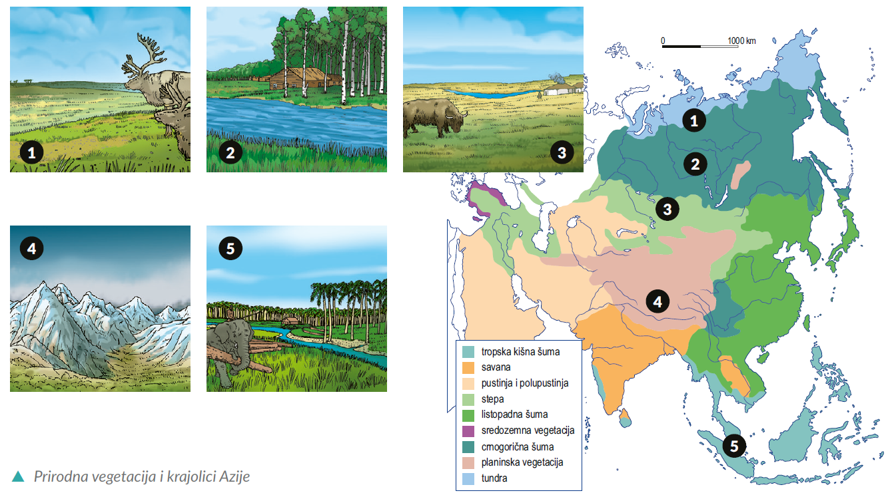

Slide 10
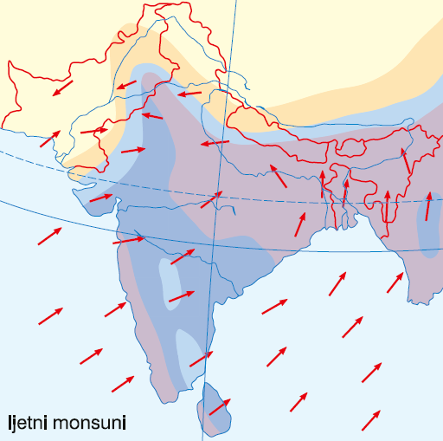
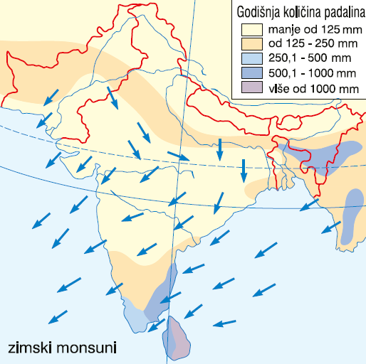
Monsuni i klima južne Azije

